Slide 1


(Ne)moguća misija: obrazovanje za digitalno doba
doc. dr. sc. Sandra Kučina Softić, M.Sc. in Digital Education
Pomoćnica ravnatelja Sveučilišnog računskog centra Sveučilišta u Zagrebu
Varaždin, 10. ožujka 2023.

Slide 2

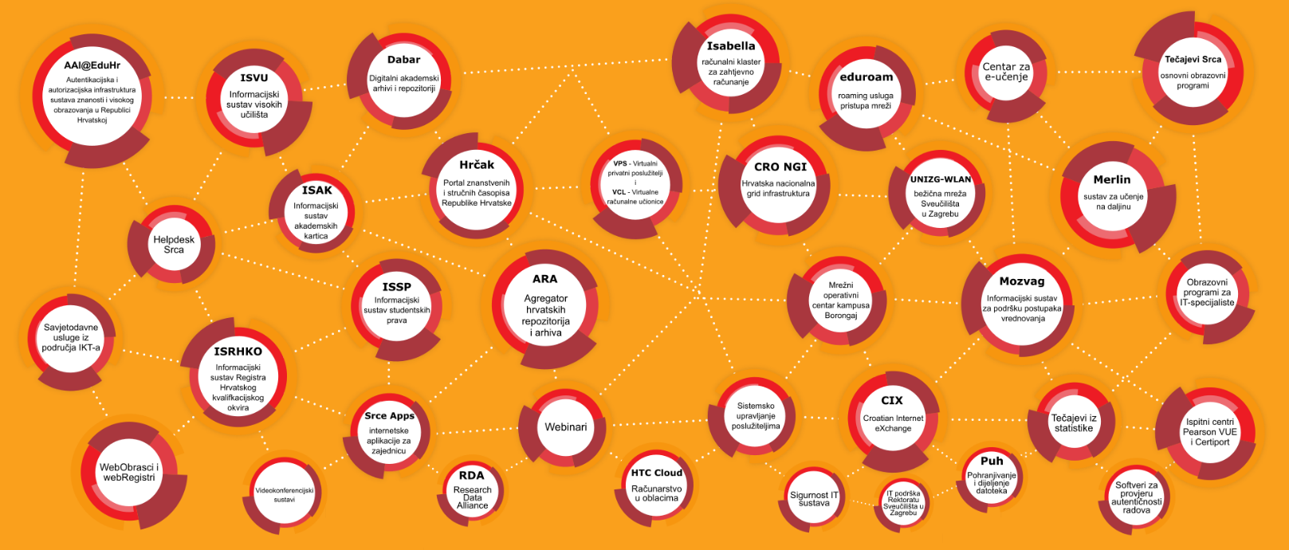
Srce | DANAS
e-infrastruktura – pouzdanost usluga 24/365 + pristup najsuvremenijim IKT resursima
edukacija – podrška u primjeni informacijske i komunikacijske tehnologije u procesu obrazovanja i istraživanja
savjetovanje, podrška i partnerstvo u istraživanju i obrazovanju
~ 50 usluga
158 zaposlenika

Slide 3
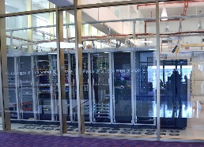
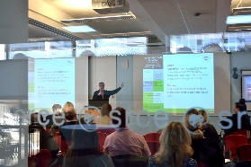
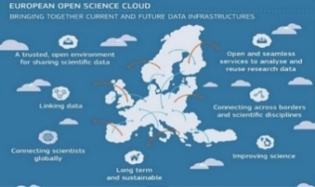
Srce | NOVO OKRUŽENJE ZNANOSTI I VISOKOG OBRAZOVANJA
…gradi nacionalnu
e-infrastrukturu,
od podatkovnih centara, preko mrežnih, računalnih i spremišnih resursa, posredničkog sloja pa sve do informacijskih servisa
…pruža digitalne usluge, edukaciju korisnika ​i naprednu
korisničku podršku
…gradi mostove prema međunarodnim infrastrukturama i inicijativama
5.2
…sinonim je za digitalnu transformaciju znanosti i obrazovanja
5.2

Slide 4


Nacionalno središte za podršku visokoškolskim ustanovama, nastavnicima i studentima pri uporabi tehnologija i alata za e-učenje u obrazovnom procesu
Osigurava infrastrukturu, podršku u korištenju te edukaciju korisnika
posebice stručno usavršavanje nastavnika (CPD)
www.srce.hr/ceu
Ključni dionik u procesu digitalne transformacije sustava visokog obrazovanje

Slide 5
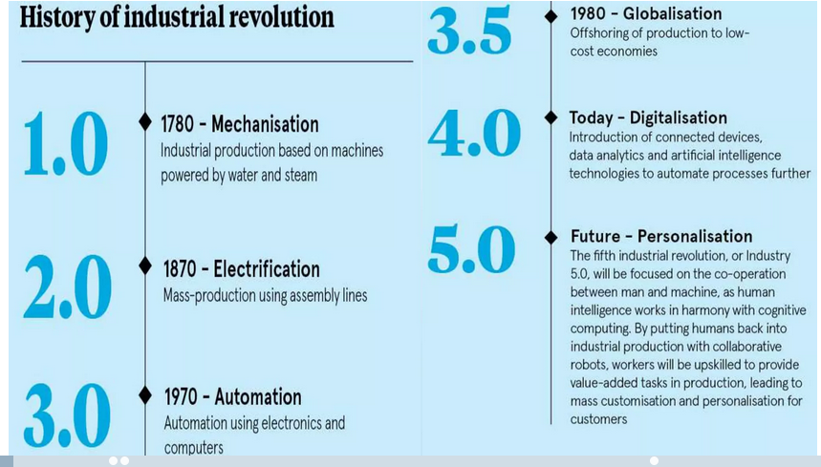
5. industrijska revolucija ili industrija 5.0
Povijest industrijske revolucije
fokusirana na suradnju čovjeka i stroja
vraćanje radnika u industrijsku proizvodnju i rad ljudi uz robote
radnici koji se usavršavaju su dodatni doprinos poslovima i produkciji
masovna prilagodba i personalizacija proizvoda kupcima

Slide 6
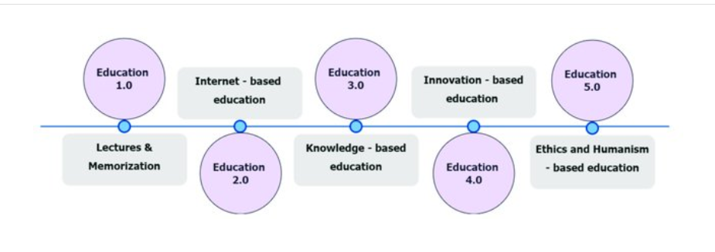

Slide 7
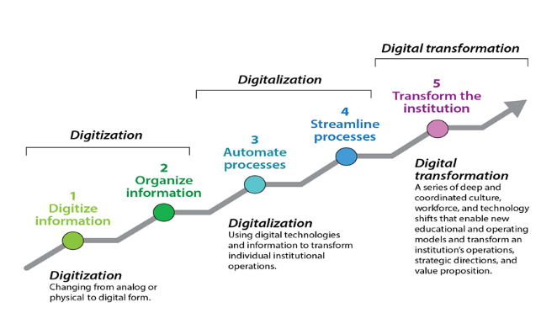
Digital transformacija
Educause Digital Transformation Study 2020, (Brooks & McCormack, 2020.)

Slide 8
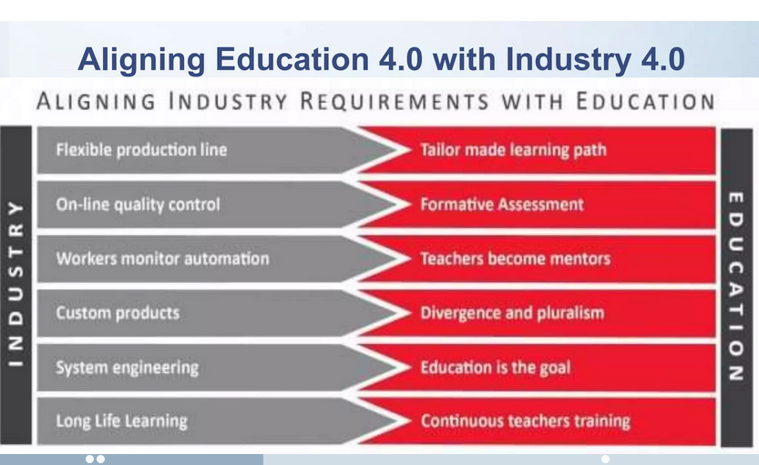

Slide 9
Obrazovanje 4.0
Kreativnost kao temelj obrazovanja 4.0.
Obrazovanje 4.0 zahtijeva postupne promjene paradigme:
  Obrazovanje usmjereno na potražnju umjesto na ponudu
  Bazirano na kompetencijama umjesto na znanju
  Cjeloživotno učenje umjesto prethodnog učenja
  Modularni stupanj umjesto jednokratnog
Karakteristike obrazovanja 4.0
  bilo gdje, bilo kada
  učenje se odvija kod kuće ili izvan fakulteta, dok se na fakultetu razvijaju kompetencije
  razvoj personaliziranog učenja i poučavanja
  tehnologija: besplatna i/ili dostupna; povećano korištenje virtualne stvarnosti
  kontinuirani razvoj i inovacija – stoga postoji potreba za kontinuiranim usavršavanjem novih znanja i vještina

Slide 10
Gotovo svi najozbiljniji problemi na svijetu, kao što su pohlepa, mržnja, ljutnja, ljubomora i strah, imaju ljudsko podrijetlo, tako da ćemo trebati vrlo ljudske sposobnosti da bismo se im mogli suprotstaviti i na kraju ih prevladati. Potrebno nam je puno više čovječanstva u našim tvrtkama i obrazovnim sustavima. Ovo je za vrlo ljudsku budućnost. (S. Wheeler, 2019).

Slide 11


Tko su današnji studenti?
Za koju godinu više neće biti studenata koji nisu rođenih u 2021. stoljeću
Okruženi informacijama
Komunikacija online … multimedijalna… na globalnoj razini….
mobiteli, računala, razni gadgeti….sastavni dio života
Dostupnost online 24/7
Brzo usvajanje informacija
Kraća pažnja
Multitasking
Vizualni poticaj
Konstantne nagrade i pohvale
Generation Z/ Post millennials
1995.-2010.
Generation Alpha
2010.-2024.

Slide 12
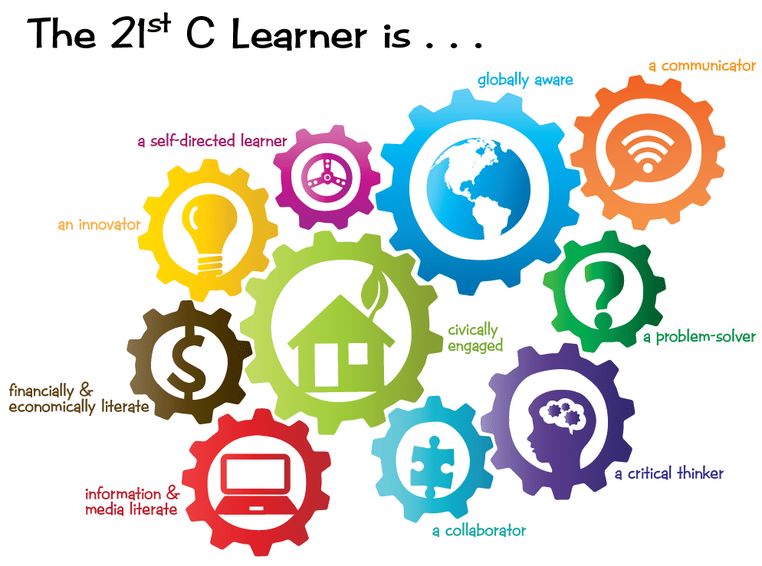
želimo da naši studenti po završetku školovanja:
znaju kritički promišljati
znaju rješavati probleme
da su informacijski pismeni
da su kreativni
da su inovativni
da znaju komunicirati
da znaju raditi u timovima i surađivati s kolegama
da su sposobni planirati i upravljati vremenom
da su cjeloživotni učenici
da su sposobni kvalitetno i aktivno sudjelovati u društvu
https://smiletutor.sg/facilitating-21st-century-learners/

Slide 13
Budućnost vezano uz poslove
Češća promjena poslova
  15-20 poslova tijekom radnog vijeka
Sadržaj poslova češće se mijenja
  Do 2022. više od 54% radnika će trebati dodatna usavršavanja
Veća automatizacija zadataka- cobotizacija
  2018: machines/algorithams 29% - humans 71%
  2022: machines/algoritham 42% – humans 58%
Izvor: M. Horgan, Ec DG Employment, Soc. Affairss and Inclusion, e-IRG Workshop, December 2019

Slide 14
Nastava u sustavu visokog obrazovanja prije pandemije
Većina studijskih programa pripremljena za nastavu u učionici
Digitalne tehnologije većinom kao dodatak učioničkoj nastavi svega desetak akreditiranih online studija (samo za izvanredne studente)
Još uvijek dominantan model u kojem je nastavnik u središtu obrazovnog procesa
Prevladava sumativno vrednovanje i vrednovanje znanja
Kontinuirano usavršavanje nastavnika nije obavezno i prepušteno je nastavnicima da odluku
Istraživanje u odnosu na nastavu dominantno na visokoškolskih ustanovama, i u uvjetima za napredovanje nastavnika
Izvrsnost nastavnika u nastavi nije prepoznata niti se nagrađuje

Slide 15
Hitna nastava na daljinu i online obrazovanje
Hitna nastava na daljinu (Emergency remote teaching) - privremena promjena trenutnog oblika (učioničke ili mješovitog oblika) nastave u online okruženje korištenjem dostupnih alata. Povratkom stanja „u normalu” nastava se vraća u početni format održavanja
  klasična nastava održana u online okruženju zbog izvanrednih okolnosti
  kratkoročno rješenje
Online nastava (obrazovanje) – nastava se planira i održava putem Interneta
  uspješno se izvodi već desetljećima, veliki broj online sveučilišta u Europi i svijetu
  pristup aktualnim i ažurnim multimedijskim i interaktivnim nastavnim materijalima
  potiče model u kojem je u središtu obrazovnog procesa student
  mogućnost prilagođavanja osobnom stilu učenja
  veća dostupnost širem krugu studenata
  stjecanje novih vještina i kompetencija
Učinkovita online nastava je rezultat pažljivog planiranja i instrukcijskog dizajna. pri čemu važno je osigurati podršku studentima na putu učenja, kao i okruženje u kojem uče

Slide 16
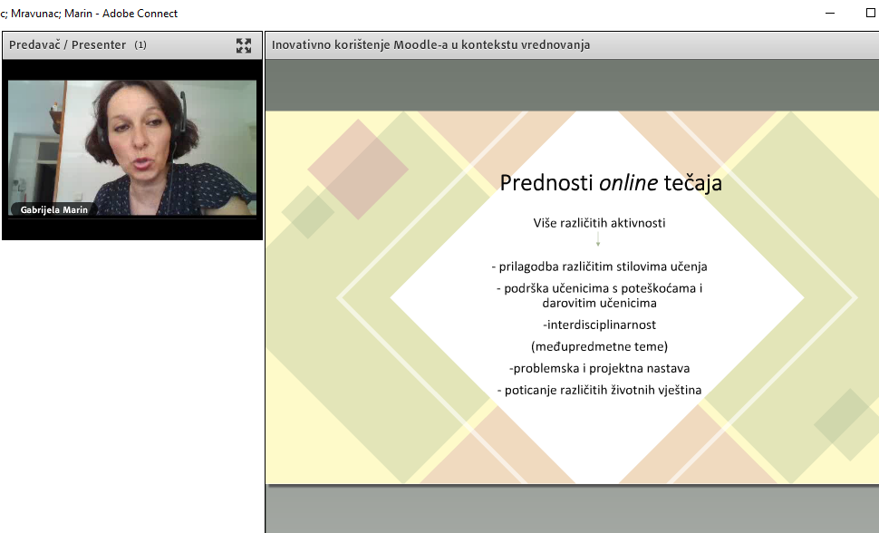
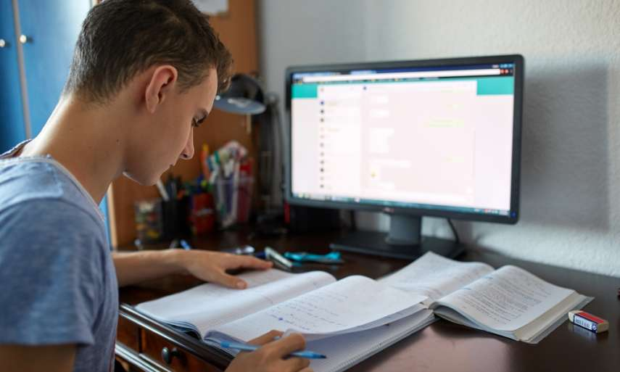
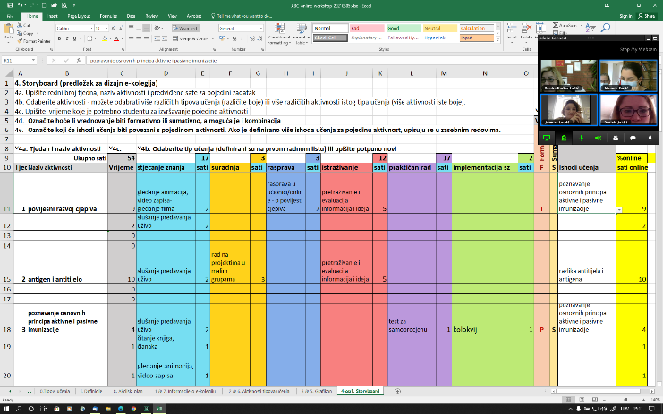

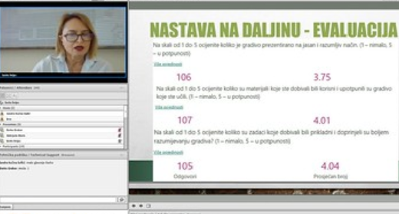
Obrazovanje u pandemiji–kada je učenje na daljinu spasilo obrazovanje

Slide 17
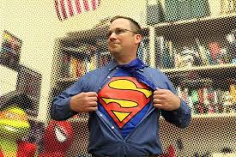
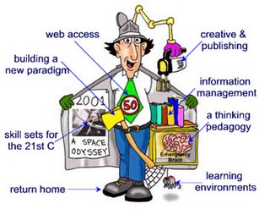
Nastavnici...
sve veća očekivanja od nastavnika
  da bude inovativan
  da koristi digitalne tehnologije u nastavi
  da primjeni nove metode poučavanja
  nova uloga nastavnika - tutor
sve veći broj alata i tehnologija, svaki dan dolaze neke nove
nedostatak znanja i vještina za korištenje digitalnih tehnologija kao i njihovu primjenu u nastavi
potrebna im je podrška u radu s novim tehnologijama (koje tehnologije i alate odabrati, kako ih koristiti, dostupnost tih alata i tehnologija)
potrebno im je osposobljavanje za učinkovitu primjenu novih tehnologija u nastavi i učenju (pedagogija)
studentska populacija sve različitija
znanje uključuje dvije komponente: sadržaj i vještine. Nastavnici su stručnjaci za sadržaj, ali nisu stručnjaci za vještine
© Anthony Hughes, 2008

Slide 18
Obrazovanje u post-pandemijsko doba – možemo li se vratiti na „staro normalno” ili smo zadovoljni postojećim načinom održavanja nastave „novo normalno?
Pandemija kao katalizator za digitalnu transformaciju obrazovanja
Više nije pitanje hoće li nastava biti u učionici ili online nego kako organizirati oboje od toga u cilju osiguranja najboljeg studentskog iskustva
Trebamo pripremiti studente da budu cjeloživotni učenici s vještinama koje će im omogućiti da žive, rade i doprinose svijetu u kojem žive
Za to nam trebaju nastavnici koji imaju digitalne vještine kako bi mogli dizajnirati takvu nastavu

Slide 19
Jesmo li spremni nešto promijeniti u sustavu visokog obrazovanja?
nakon pandemije većina visokoškolskih ustanova vratila se na provođenje nastave definirane prema akreditiranim studijskim programima
  najveća šteta ako iskustva stečena u protekle dvije godine zaboravimo
kriteriji za vrednovanje online studijskih programa samo za izvanredne studije i iz 2016.godine
novi kriteriji za vrednovanje online studija (i za redovne i za izvanredne studije) doneseni od strane NVZTVO u listopadu 2022., nisu stupili na snagu
u Hrvatskoj svega 20 akreditiranih online studijskih programa
izjave pojedinih osoba koje donose odluke u sustavu visokog obrazovanja on online nastavi ukazuju na veliko neznanje i nerazumijevanje online obrazovanje i mogućnosti koje digitalne tehnologije donose u obrazovni proces
zagovaranje predavanja u fizičkim učionicama kao najkvalitetnijeg oblika nastave
s druge strane iskoraci pojedinih visokih učilišta u implementaciji digitalnih tehnologija i provođenju procesa digitalne transformacije obrazovanja
Koliko su današnji kurikulumi i studijski programi prilagođeni potrebama digitalnog društva
Otporno obrazovanje nužnost

Slide 20
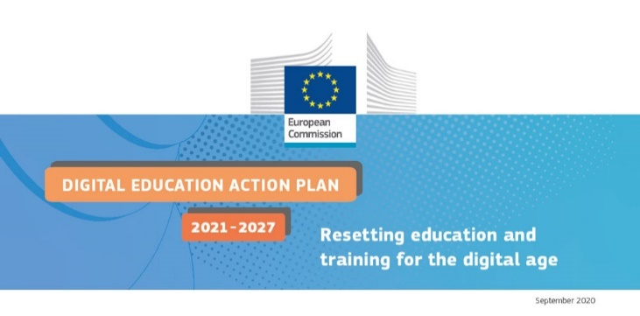
Novi Akcijski plan za digitalno obrazovanje 2021. – 2027.
Prilagodba obrazovanja i osposobljavanja digitalnom dobu
Dva strateška prioriteta:
1. Poticanje razvoja uspješnog ekosustava digitalnog obrazovanja
Za to su potrebni:
  infrastruktura, povezivost i digitalna oprema
  djelotvorno planiranje i razvoj digitalnih kapaciteta, uključujući odgovarajuće organizacijske sposobnosti
  digitalno kompetentno i samopouzdano nastavno osoblje i odgojno-obrazovni djelatnici
  visokokvalitetan obrazovni sadržaj, alati prilagođeni korisnicima i sigurne platforme u skladu sa standardima privatnosti i etičkim standardima.
2. Razvoj digitalnih vještina i kompetencija za digitalnu transformaciju
Za to su potrebni:
osnovne digitalne vještine i kompetencije od rane dobi
  digitalna pismenost, među ostalim radi suzbijanja dezinformacija
  informatičko obrazovanje
  dobro poznavanje i razumijevanje tehnologija za koje se upotrebljavaju velike količine podataka, kao što je umjetna inteligencija
napredne digitalne vještine, a tako i više digitalnih stručnjaka,
i jednaka zastupljenost djevojčica i mladih žena u studijima i karijerama
u području digitalnih tehnologija.

Slide 21
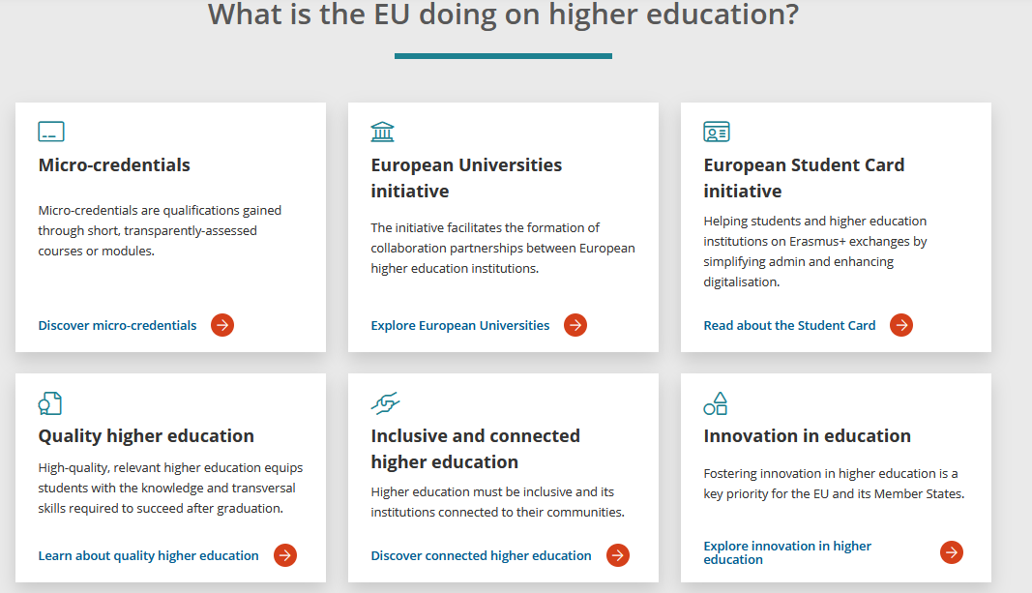

Slide 22
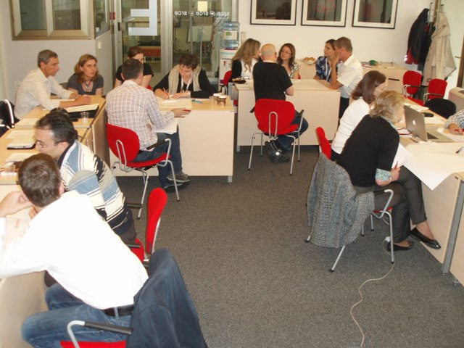
Obrazovanje treba imati za cilj učiniti više nego pripremiti mlade ljude za svijet rada; treba opremiti studente vještinama koje su im potrebne kako bi postali aktivni, odgovorni i angažirani građani.
(OECD Position paper, The Future of Education and Skills, 2018).

Slide 23
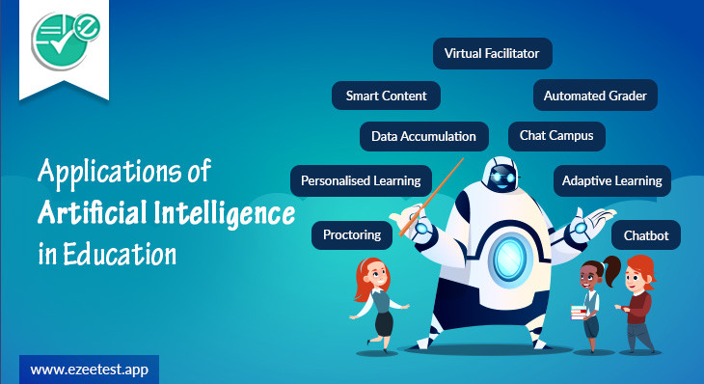
Tehnologije u obrazovanju
Internet stvari
  Školske aktivnosti
  Podsjetnici za domaću zadaću
  Mjesta grupnog učenja
  izvanškolske aktivnosti
  Upotreba digitalne pametne ploče za prijenos informacija na učenikove uređaje
  Automatsko praćenje zadataka
  Testovi se ocjenjuju i rezultati dijele u stvarnom vremenu
  pomagalo soobama s poteškoćama u razvoju...
Sigurnost
  Prepoznavanje lica, najnovije vremenske prilike za oluje i kriminalne aktivnosti na kampusu, potencijalne prijetnje
Artificial Intelligence (AI) and Big Data
  digitalni asistenti na pametnim telefonima i osobnim računalima
  IT alati
  Chatbotovi
  strojno učenje
  Online upisi i prijemni
  analitike učenja
  Chat GPT...
Augmented Reality and Virtual Reality
  3D prikaz
  Šetnja kroz muzej
  Proučavanje ljudske DNK
  Personalizirani moduli učenja
  gamifikacija
  obrazovne aplikacije (poput Experience Real History, World Brush,
  Curiscope, Minecraft Earth, AR LEGO, BBC Civilizations, Mission to Mars, Sketch AR, AR Ruler ili popularni Snapchat

Slide 24
Obrazovanje i osposobljavanje visoke kvalitete omogućit će zemljama Europske unije da budu kompetitivne u globalnoj sve više digitalnoj ekonomiji temeljenoj na znanju jer će u budućnosti sve više biti potrebe za kreativnim visoko kvalificiranim i dobro osposobljenim građanima
Resolution on further develping the European Education Area
to support future-oriented education and training systems
Europska komisija, listopad 2019.

Slide 25

UNESCO roadmap for higher education for the next decade
Pravedan i održiv pristup visokom obrazovanju
Davanje prioriteta holističkom iskustvu učenja
Inter- i intradisciplinarnost: Otvoreni dijalog između različitih perspektiva
Pristup cjeloživotnom učenju za mlade i odrasle
Integrirani sustav s raznolikošću programa i fleksibilnim putovima učenja
Tehnologija kao potpora učinkovitoj nastavi, učenju i istraživanju

Slide 26
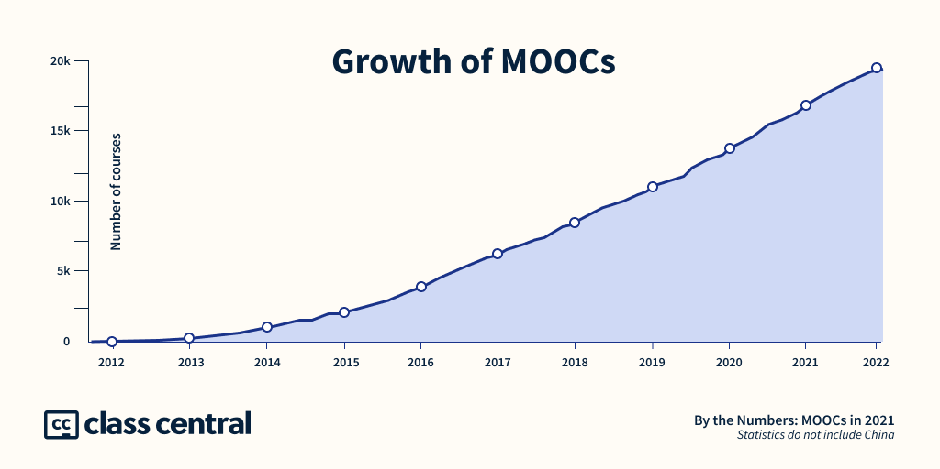
Što možemo napraviti?
provesti digitalnu transformaciju obrazovanja
osigurati stručnu edukaciju nastavnicima jer samo digitalno kompetentni nastavnici mogu omogućiti studentima da steknu digitalne kompetencije
prilagoditi studijske programe novom dobu i potrebama tržišta kako bi studenti kada izađu sa sveučilišta imali znanje i vještine koje će im omogućiti da rade poslove koji danas još ne postoje
stečena znanja i iskustva tijekom pandemije iskoristiti da unaprijedimo sustav obrazovanja
transparentnost i priznavanje vještina i kvalifikacija kako bi se olakšalo učenje, zapošljivost i mobilnost radnika
poticati otvoreno i inovativno obrazovanje
Otvaranje kurikuluma kroz:
  Otvorene obrazovne sadržaje
  Masivne otvorene online tečajeve (MOOC)
  Otvorenu suradnju i komunikaciju među nastavnicima i polaznicima
  Izradu inovativnih obrazovnih usluga za raznolike grupe polaznika
  Priznavanje i potvrđivanje neformalnog obrazovanja

Slide 27

Koje su promjene? što postajemo ?
Kako koristiti tehnologije da stvaraju značenje i vrijednost
Moramo jasno definirati tko su to ljudske osobine koje kao vrsta želimo zadržati
source: https://www.springwise.com/tech-explained-virtual-reality/

Slide 28
Što nam donosi budućnost?
Budućnost za poslove je raznolikija, zahtjevnija, fleksibilniija
Više ljudi će raditi u manjih i srednjim poduzećima
Radit će se duže, mijenjat će poslove češće i imati manje sigurnosti
Vještine koje će imati će kraće trajati nego sada, odnosno češće će ih morati obnavljati i stjecati nove
Najvažnije vještine će biti snažno sustavno i dizajnersko razmišljanje, ljudska kreativnost, kritičko mišljenje, učinkovita komunikacija, suradnja i rješavanje problema
Potreba za studijskim programima koji će studente pripremiti za Industriju 4.0
priprema studenata da kao cjeloživotni učenici mogu nakon školovanja imati vrijedne održive, višestruke karijere i da mogu pridonijeti društvu u kojem žive i rade

Slide 29
Centar za e-učenje Sveučilišni računski centar
Sveučilišta u Zagrebu
www.srce.hr/ceu
ceu@srce.hr
sskucina@srce.hr
Napredak je nemoguć bez promjena, a oni koji ne mogu promijeniti svoje mišljenje ne mogu ništa promijeniti
George Bernard Shaw

